Slide 1


RỐI LOẠN TRẦM CẢM CHỦ YẾU
(Major depressive disorder)
ThS. BS. Hồ Nguyễn Yến Phi
Bộ môn Tâm thần – ĐH Y Dược TP. Hồ Chí Minh
(Tiếp cận cơ bản – Dành cho sinh viên Y5; YHCT5; YHDP5)
Tháng 06/2020

Slide 2
RỐI LOẠN TRẦM CẢM (DSM-5)
Rối loạn trầm cảm chủ yếu
Rối loạn mất điều hòa khí sắc kiểu gây rối
Rối loạn trầm cảm dai dẳng
Rối loạn khí sắc trước chu kỳ kinh
RL trầm cảm liên quan đến chất/ thuốc
RL trầm cảm liên quan đến một bệnh lý cơ thể khác
RL trầm cảm biệt định khác
RL trầm cảm không biệt định
American Psychiatric Association. (2013). Diagnostic and statistical manual of mental disorders (5th ed.). Arlington, VA: American Psychiatric Publishing.

Slide 3
NỘI DUNG TRÌNH BÀY
Nắm được dịch tể học
Nắm được bệnh nguyên
Mô tả được bệnh cảnh lâm sàng
Nắm được tiêu chuẩn chẩn đoán theo DSM-5
Nắm hướng điều trị bệnh
Nêu được diễn tiến và tiên lượng bệnh
American Psychiatric Association. (2013). Diagnostic and statistical manual of mental disorders (5th ed.). Arlington, VA: American Psychiatric Publishing.

Slide 4
I. ĐẠI CƯƠNG:
1. Dịch tể học
Tỉ lệ mắc trong đời 10-15%
Giới tính: nữ gấp 1.5 – 2 nam
Tuổi: Khởi phát: giữa – cuối 20s, đỉnh 20s-30s
Chủng tộc: Như nhau giữa các chủng tộc
American Psychiatric Association. (2013). Diagnostic and statistical manual of mental disorders (5th ed.). Arlington, VA: American Psychiatric Publishing.
Oxford American Psychiatry Library. Major depressive disorder. Stephen M. Strakowski, Erik B. Nelson, 2015.

Slide 5
I. ĐẠI CƯƠNG:
2. Gánh nặng xã hội
Tỉ lệ tái phát:
50% xảy ra đợt thứ 2
80% xảy ra đợt thứ 3
Gánh nặng cho xã hội:
Một trong những nguyên nhân hàng đầu dẫn đến tàn phế
Nguyên nhân hàng đầu dẫn đến nghỉ làm việc (50% giảm năng suất làm việc, 20% không thể làm việc)
Chi phí y tế hàng năm tại Hoa Kỳ là 100 tỷ $ ( > các bệnh ung thư cộng lại)
American Psychiatric Association. (2013). Diagnostic and statistical manual of mental disorders (5th ed.). Arlington, VA: American Psychiatric Publishing.
Oxford American Psychiatry Library. Major depressive disorder. Stephen M. Strakowski, Erik B. Nelson, 2015.

Slide 6
I. ĐẠI CƯƠNG:
2. Gánh nặng xã hội
Liên quan đến tử vong sớm
Tự sát là nguyên nhân chính:
8% thực hiện hành vi tự sát
20% tự sát nếu không điều trị
50% có ý nghĩ tự sát
Yếu tố dự báo mạnh mẽ nhất: tiền căn tự sát
Tăng nguy cơ tử vong do mọi bệnh tật
American Psychiatric Association. (2013). Diagnostic and statistical manual of mental disorders (5th ed.). Arlington, VA: American Psychiatric Publishing.
Oxford American Psychiatry Library. Major depressive disorder. Stephen M. Strakowski, Erik B. Nelson, 2015.

Slide 7
II. SINH LÝ THẦN KINH
Bất thường mạng lưới cảm xúc và nhận thức
Thuyết chất dẫn truyền thần kinh
Trục hạ đồi – tuyến yên – thượng thận
Đáp ứng viêm
American Psychiatric Association. (2013). Diagnostic and statistical manual of mental disorders (5th ed.). Arlington, VA: American Psychiatric Publishing.
Oxford American Psychiatry Library. Major depressive disorder. Stephen M. Strakowski, Erik B. Nelson, 2015.

Slide 8
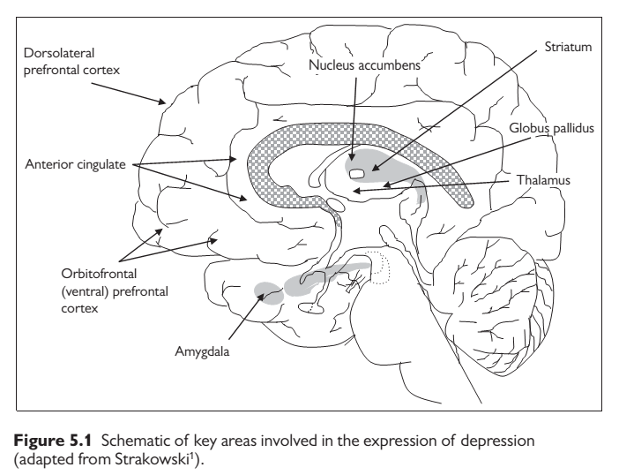
II. SINH LÝ THẦN KINH:
1. Thuyết bất thường mạng lưới cảm xúc – nhận thức
Ventral prefrontal: emotional (cảm xúc)
- ventromedial (bụng trong): cảm xúc bên trong (how we feel)
- ventrolateral (bụng bên): cảm xúc bên ngoài (diễn giải cảm xúc trên gương mặt)
Dorsal prefrontal: cognitive (nhận thức)
Các nghiên cứu cho thấy:
Bất thường chức năng vỏ não trán trước
Amygdale đáp ứng quá mức với các cảm xúc âm tính
Mất liên kết vỏ não trán trước – amygdale
Giảm thể tích hải mã
American Psychiatric Association. (2013). Diagnostic and statistical manual of mental disorders (5th ed.). Arlington, VA: American Psychiatric Publishing.
Oxford American Psychiatry Library. Major depressive disorder. Stephen M. Strakowski, Erik B. Nelson, 2015.

Slide 9
II. SINH LÝ THẦN KINH:
2. Thuyết chất dẫn truyền thần kinh
Serotonin
Giảm chuyển hóa / dịch não tủy người trầm cảm (đặc biệt có tự sát)
Tăng nguy cơ trầm cảm khi thiếu tryptophan (tiền chất của serotonin)
Bất thường chức năng vận chuyển serotonin (5-HTT)
Giảm mật độ thụ thể serotonin (5-HT1A )
American Psychiatric Association. (2013). Diagnostic and statistical manual of mental disorders (5th ed.). Arlington, VA: American Psychiatric Publishing.
Oxford American Psychiatry Library. Major depressive disorder. Stephen M. Strakowski, Erik B. Nelson, 2015.

Slide 10
II. SINH LÝ THẦN KINH:
2. Thuyết chất dẫn truyền thần kinh
Norepinephrine
Tăng bài tiết norepinephrine, các chất chuyển hóa/ người trầm cảm
Giảm đáp ứng của hormone tăng trưởng đối với chất đồng vận α2-noradrenergic
Xuất hiện triệu chứng trầm cảm khi giảm norepinephrine (sử dụng α-methylparatyrosine)
Mối liên quan giữa trầm cảm và các gen ảnh hưởng đến chuyển hóa hoặc vận chuyển norepinephrine
American Psychiatric Association. (2013). Diagnostic and statistical manual of mental disorders (5th ed.). Arlington, VA: American Psychiatric Publishing.
Oxford American Psychiatry Library. Major depressive disorder. Stephen M. Strakowski, Erik B. Nelson, 2015.

Slide 11
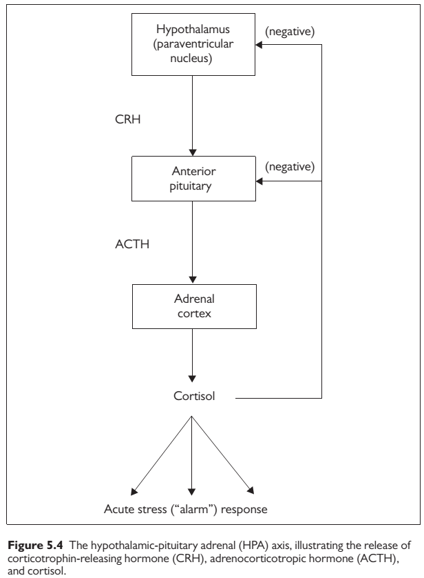
II. SINH LÝ THẦN KINH:
3. Trục hạ đồi – tuyến yên – tuyến thượng thận
Đáp ứng cấp tính khi stress
Trầm cảm: nhạy cảm hóa trục HĐ-TY-TT
Bất thường chuyển hóa CRH => mạng lưới cảm xúc và nhận thức
American Psychiatric Association. (2013). Diagnostic and statistical manual of mental disorders (5th ed.). Arlington, VA: American Psychiatric Publishing.
Oxford American Psychiatry Library. Major depressive disorder. Stephen M. Strakowski, Erik B. Nelson, 2015.

Slide 12
II. SINH LÝ THẦN KINH:
4. Đáp ứng viêm
Tăng nồng độ các cytokines tiền viêm: IL-1, IL-6, TNF-α (tumour necrosis factor)
Ảnh hưởng đến trục HĐ-TY-TT, thay đổi chất dẫn truyền thần kinh monoamine và glutamate, suy yếu tính mềm dẻo thần kinh
Gây ra các “hành vi giống bị cảm”
American Psychiatric Association. (2013). Diagnostic and statistical manual of mental disorders (5th ed.). Arlington, VA: American Psychiatric Publishing.
Oxford American Psychiatry Library. Major depressive disorder. Stephen M. Strakowski, Erik B. Nelson, 2015.

Slide 13
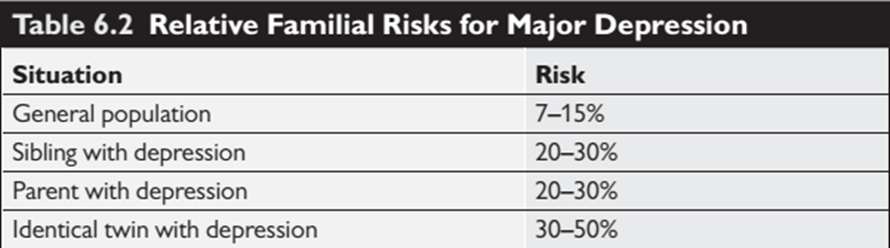
II. SINH LÝ THẦN KINH:
4. Tính di truyền
Yếu tố di truyền đóng góp khoảng 40%, còn lại là yếu tố môi trường
Các gen có thể liên quan: 5HTTLPR, HTR1A, MTHFR, DRD4, GNB3
American Psychiatric Association. (2013). Diagnostic and statistical manual of mental disorders (5th ed.). Arlington, VA: American Psychiatric Publishing.
Oxford American Psychiatry Library. Major depressive disorder. Stephen M. Strakowski, Erik B. Nelson, 2015.

Slide 14
III. CHẨN ĐOÁN BỆNH:
1. Bệnh cảnh lâm sàng
Cảm xúc
Buồn bã
Tư duy
Thường xuyên đổ lỗi cho bản thân
Triệu chứng cơ thể
Mệt mỏi kéo dài
Hành vi
Khóc lóc
Lo lắng
Cảm giác tội lỗi
Giận dữ
Cảm xúc không ổn định
Cảm giác bất lực vô vọng
Tăng kích thích
Giảm tập trung chú ý
Thiếu quyết đoán
Suy nghĩ về cái chết, ý nghĩ tự sát
Mất năng lượng
Thay đổi cân nặng
Rối loạn giấc ngủ
Mất động lực
Lạm dụng chất gây nghiện
Triệu chứng đau kéo dài
Thu rút
Sao nhãng trách nhiệm
Thay đổi về cách ăn mặc
Đi đứng, cử chỉ chậm chạp
Dễ gây hấn và khó kiềm chế
American Psychiatric Association. (2013). Diagnostic and statistical manual of mental disorders (5th ed.). Arlington, VA: American Psychiatric Publishing.
Oxford American Psychiatry Library. Major depressive disorder. Stephen M. Strakowski, Erik B. Nelson, 2015.

Slide 15
III. CHẨN ĐOÁN BỆNH:
2. Tầm soát
RL giấc ngủ
Đau nhức mạn tính
BL cơ thể mạn tính (tiểu đường, tim mạch…)
MUS (Medically unexplained symptoms)
Khám bệnh thường xuyên
Hậu sản
Sang chấn tâm lý
American Psychiatric Association. (2013). Diagnostic and statistical manual of mental disorders (5th ed.). Arlington, VA: American Psychiatric Publishing.
Oxford American Psychiatry Library. Major depressive disorder. Stephen M. Strakowski, Erik B. Nelson, 2015.

Slide 16
III. CHẨN ĐOÁN BỆNH:
3. Tiêu chuẩn chẩn đoán (DSM-5)
TIÊU CHUẨN | ĐẶC ĐIỂM
A. ≥5 triệu chứng ≥2 tuần ≥1 triệu chứng (1) hoặc (2) Các triệu chứng xuất hiện hầu như suốt ngày | Khí sắc trầm cảm Giảm sự quan tâm, hài lòng vui thích Tăng cân/sụt cân đáng kể Mất ngủ/ngủ nhiều Kích động/chậm chạp Mệt mỏi/mất sinh lực Cảm giác vô dụng, tội lỗi Giảm năng lực tập trung, suy nghĩ Nghĩ về cái chết, ý tưởng tự sát
B | Làm suy giảm chức năng xã hội, nghề nghiệp đáng kể
C | Không do nghiện chất, BL thực thể
D | Không phải RLPL-CX, TTPL, RLDPL, RLHT và RLLT khác
E | Không có giai đoạn hưng cảm và hưng cảm nhẹ
American Psychiatric Association. (2013). Diagnostic and statistical manual of mental disorders (5th ed.). Arlington, VA: American Psychiatric Publishing.
Oxford American Psychiatry Library. Major depressive disorder. Stephen M. Strakowski, Erik B. Nelson, 2015.

Slide 17
III. CHẨN ĐOÁN BỆNH:
4. Phân nhóm
Trầm cảm lo âu
Trầm cảm thể trầm uất
Trầm cảm không điển hình
Trầm cảm loạn thần
Trầm cảm sau sinh
Rối loạn cảm xúc theo mùa
Trầm cảm kháng trị
Theo mức độ nặng
American Psychiatric Association. (2013). Diagnostic and statistical manual of mental disorders (5th ed.). Arlington, VA: American Psychiatric Publishing.
Oxford American Psychiatry Library. Major depressive disorder. Stephen M. Strakowski, Erik B. Nelson, 2015.

Slide 18
III. CHẨN ĐOÁN BỆNH:
5. Chẩn đoán phân biệt
Rối loạn lưỡng cực
Tang thương/ sang chấn tâm lý
Rối loạn sử dụng chất/thuốc
Các bệnh nội khoa
Rối loạn tâm thần khác
American Psychiatric Association. (2013). Diagnostic and statistical manual of mental disorders (5th ed.). Arlington, VA: American Psychiatric Publishing.
Oxford American Psychiatry Library. Major depressive disorder. Stephen M. Strakowski, Erik B. Nelson, 2015.

Slide 19
III. CHẨN ĐOÁN BỆNH:
5. Chẩn đoán phân biệt
Đặc điểm | Tang thương | MDD
Cảm xúc nổi trội | Trống rỗng và mất mát | Buồn chán
Diễn tiến | Dao động với sự nhớ nhung và giảm theo thời gian | Dai dẳng với nổi bận tâm tự chỉ trích bản thân và những suy nghĩ tiêu cực về tương lai
Cảm xúc tích cực | Có | Hạn chế
Lòng tự trọng | Bảo tồn | Bị che mờ bởi sự tự ti, mặc cảm
Ý tưởng tự sát | Muốn đoàn tụ với người mất, nhưng giảm dần | Muốn thoát khỏi cuộc sống hiện tại, kéo dài dai dẳng
American Psychiatric Association. (2013). Diagnostic and statistical manual of mental disorders (5th ed.). Arlington, VA: American Psychiatric Publishing.
Oxford American Psychiatry Library. Major depressive disorder. Stephen M. Strakowski, Erik B. Nelson, 2015.

Slide 20
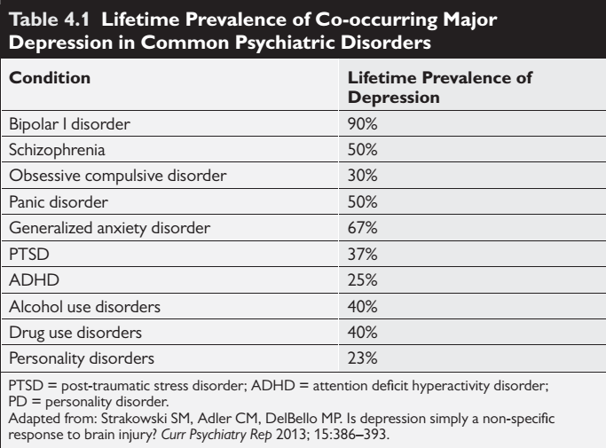
IV. CÁC BỆNH ĐỒNG MẮC:
1. Các rối loạn tâm thần
American Psychiatric Association. (2013). Diagnostic and statistical manual of mental disorders (5th ed.). Arlington, VA: American Psychiatric Publishing.
Oxford American Psychiatry Library. Major depressive disorder. Stephen M. Strakowski, Erik B. Nelson, 2015.

Slide 21
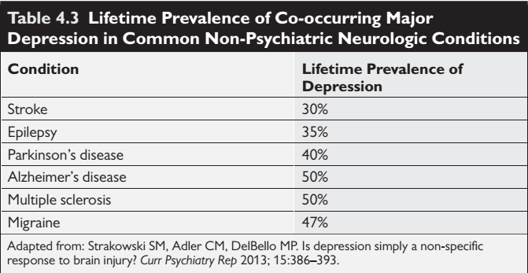
IV. CÁC BỆNH ĐỒNG MẮC:
2. Các bệnh lý thần kinh
American Psychiatric Association. (2013). Diagnostic and statistical manual of mental disorders (5th ed.). Arlington, VA: American Psychiatric Publishing.
Oxford American Psychiatry Library. Major depressive disorder. Stephen M. Strakowski, Erik B. Nelson, 2015.

Slide 22
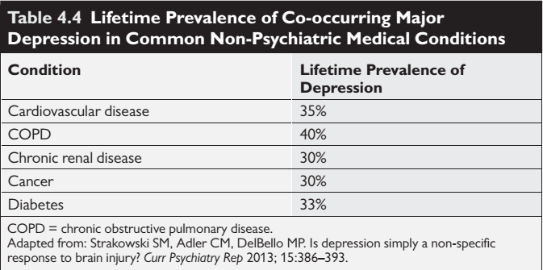
IV. CÁC BỆNH ĐỒNG MẮC:
3. Các bệnh lý cơ thể khác
American Psychiatric Association. (2013). Diagnostic and statistical manual of mental disorders (5th ed.). Arlington, VA: American Psychiatric Publishing.
Oxford American Psychiatry Library. Major depressive disorder. Stephen M. Strakowski, Erik B. Nelson, 2015.

Slide 23
V. ĐIỀU TRỊ:
1. Mục tiêu điều trị
1. Ổn định cơn
2. Bảo đảm an toàn
3. Phục hồi chức năng
4. Phòng ngừa tái phát
American Psychiatric Association. (2013). Diagnostic and statistical manual of mental disorders (5th ed.). Arlington, VA: American Psychiatric Publishing.
Oxford American Psychiatry Library. Major depressive disorder. Stephen M. Strakowski, Erik B. Nelson, 2015.

Slide 24
V. ĐIỀU TRỊ:
2. Chỉ định nhập viện
Có ý tưởng tự sát dai dẳng, lên kế hoạch tự sát, đã có hành vi tự sát
Không tuân thủ điều trị
Không chịu ăn uống
Mất hệ thống nâng đỡ
Triệu chứng tiến triển nhanh, không đáp ứng điều trị
Các hành vi nguy hiểm khác (kích động, bỏ nhà đi lang thang...)
American Psychiatric Association. (2013). Diagnostic and statistical manual of mental disorders (5th ed.). Arlington, VA: American Psychiatric Publishing.
Oxford American Psychiatry Library. Major depressive disorder. Stephen M. Strakowski, Erik B. Nelson, 2015.

Slide 25
V. ĐIỀU TRỊ:
3. Hướng điều trị
HÓA LIỆU PHÁP
TÂM LÝ LIỆU PHÁP
CHOÁNG ĐIỆN
LIỆU PHÁP HỔ TRỢ
American Psychiatric Association. (2013). Diagnostic and statistical manual of mental disorders (5th ed.). Arlington, VA: American Psychiatric Publishing.
Oxford American Psychiatry Library. Major depressive disorder. Stephen M. Strakowski, Erik B. Nelson, 2015.

Slide 26
V. ĐIỀU TRỊ:
3. Hướng điều trị _ Hóa liệu pháp
HÓA LIỆU PHÁP
THUỐC CHỐNG
TRẦM CẢM
SSRI
TCA
IMAO
SNRI
THUỐC ĐIỀU HÒA
KHÍ SẮC
THUỐC CHỐNG
LOẠN THẦN
THUỐC AN THẦN
American Psychiatric Association. (2013). Diagnostic and statistical manual of mental disorders (5th ed.). Arlington, VA: American Psychiatric Publishing.
Oxford American Psychiatry Library. Major depressive disorder. Stephen M. Strakowski, Erik B. Nelson, 2015.

Slide 27
V. ĐIỀU TRỊ:
3. Hướng điều trị _ Hóa liệu pháp
Lợi ích lâm sàng đáng kể (giảm 50% triệu chứng): 60%
Khỏi bệnh hoàn toàn: 30-40% với một loại thuốc CTC
Duy trì liều trong 6-12 tháng sau khi khỏi bệnh hoàn toàn
Nhiều đợt tái phát: kế hoạch điều trị lâu dài
Giảm thiểu tác dụng phụ: quan trọng giúp bệnh nhân tuân thủ điều trị
Thời gian bắt đầu đáp ứng: 2-4 tuần
Thời gian đáp ứng hoàn toàn: 8-12 tuần
American Psychiatric Association. (2013). Diagnostic and statistical manual of mental disorders (5th ed.). Arlington, VA: American Psychiatric Publishing.
Oxford American Psychiatry Library. Major depressive disorder. Stephen M. Strakowski, Erik B. Nelson, 2015.

Slide 28
V. ĐIỀU TRỊ:
3. Hướng điều trị _ Hóa liệu pháp
Giữa các thuốc có cùng hiệu quả, lựa chọn dựa vào: tính an toàn, tính dung nạp, tính dễ sử dụng
Cân nhắc các bệnh đồng mắc
Dựa vào triệu chứng đặc biệt của bệnh nhân
Chọn lựa nhóm thuốc:
First-Line: SSRIs
Second-Line: SNRIs, buproprion, mirtazapine
Third-Line: TCAs, MAOIs
American Psychiatric Association. (2013). Diagnostic and statistical manual of mental disorders (5th ed.). Arlington, VA: American Psychiatric Publishing.
Oxford American Psychiatry Library. Major depressive disorder. Stephen M. Strakowski, Erik B. Nelson, 2015.

Slide 29
V. ĐIỀU TRỊ:
3. Hướng điều trị _ Hóa liệu pháp
Tác dụng: tăng dẫn truyền hệ NA và/hoặc Serotonine (5-HT)
Cơ chế:
Ức chế tái hấp thu CDTTK (re-uptake inhibitors): TCAs, SSRIs
Tăng phóng thích CDTTK (đối vận autoreceptor trước xi-nap): Mirtazapine
Ngăn phá hủy CDTTK (ức chế enzym/xi-náp): MAOI
American Psychiatric Association. (2013). Diagnostic and statistical manual of mental disorders (5th ed.). Arlington, VA: American Psychiatric Publishing.
Oxford American Psychiatry Library. Major depressive disorder. Stephen M. Strakowski, Erik B. Nelson, 2015.

Slide 30
V. ĐIỀU TRỊ:
3. Hướng điều trị _ Hóa liệu pháp
Thế hệ cũ:
TCA: Chống trầm cảm 3 vòng
MAOI: Ức chế men monoamine oxidase
Thế hệ mới:
SSRI: ức chế tái hấp thu serotonine chọn lọc
SNRI: ức chế tái hấp thu serotonine-NA chọn lọc
Khác
American Psychiatric Association. (2013). Diagnostic and statistical manual of mental disorders (5th ed.). Arlington, VA: American Psychiatric Publishing.
Oxford American Psychiatry Library. Major depressive disorder. Stephen M. Strakowski, Erik B. Nelson, 2015.

Slide 31
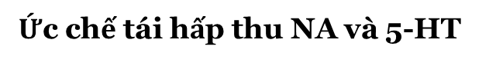
V. ĐIỀU TRỊ:
3. Hướng điều trị _ Hóa liệu pháp: TCAs
American Psychiatric Association. (2013). Diagnostic and statistical manual of mental disorders (5th ed.). Arlington, VA: American Psychiatric Publishing.
Oxford American Psychiatry Library. Major depressive disorder. Stephen M. Strakowski, Erik B. Nelson, 2015.

Slide 32
V. ĐIỀU TRỊ:
3. Hướng điều trị _ Hóa liệu pháp: TCAs
Hoạt chất | Liều mg/d | Tác dụng phụ thường gặp
 |  | Anticholinergic | An thần | Hạ HA tư thế | RL tình dục | Tiêu hóa | Kích động/ mất ngủ | Chú thích
Amitriptyline | 100-300 | +++ | +++ | +++ | ++ | +/- | 0 | Đau mạn tính, mất ngủ | Giảm dẫn truyền tim, giảm ngưỡng động kinh, liều > 2000 mg có thể gây tử vong
Clomipramine | 100-250 | +++ | +++ | +++ | +++ | +/- | 0 | OCD
Desipramine | 100-300 | + | + | + | ++ | +/- | +/-
Doxepin | 100-300 | +++ | +++ | +++ | ++ | +/- | 0
Imipramine | 100-300 | +++ | ++ | +++ | ++ | +/- | 0
Notriptyline | 50-150 | + | + | + | ++ | +/- | 0 | Nồng độ hiệu quả/ máu: 50-150 ng/ml
Protriptyline | 20-60 | +++ | +/- | + | ++ | +/- | ++
Trimipramine | 100-300 | ++ | ++ | ++ | ++ | +/- | 0
American Psychiatric Association. (2013). Diagnostic and statistical manual of mental disorders (5th ed.). Arlington, VA: American Psychiatric Publishing.
Oxford American Psychiatry Library. Major depressive disorder. Stephen M. Strakowski, Erik B. Nelson, 2015.

Slide 33
V. ĐIỀU TRỊ:
3. Hướng điều trị _ Hóa liệu pháp: SSRIs
American Psychiatric Association. (2013). Diagnostic and statistical manual of mental disorders (5th ed.). Arlington, VA: American Psychiatric Publishing.
Oxford American Psychiatry Library. Major depressive disorder. Stephen M. Strakowski, Erik B. Nelson, 2015.

Slide 34
V. ĐIỀU TRỊ:
3. Hướng điều trị _ Hóa liệu pháp: SSRIs
Hoạt chất | Liều mg/d | Tác dụng phụ thường gặp
 |  | Anticholinergic | An thần | Hạ HA tư thế | RL tình dục | Tiêu hóa | Kích động/ mất ngủ | Chú thích
Citalopram | 20-40 | 0 | +/_ | 0 | +++ | ++ | ++/- | +++: rất cao ++ : cao + : TB ++/-: thấp +/-: rất thấp
Escitalopram | 10-20 | 0 | ++/- | 0 | +++ | ++ | ++/-
Fluoxetine | 10-60 | 0 | 0 | 0 | +++ | ++ | +++
Fluvoxamine | 100-300 | 0 | + | 0 | +++ | ++ | ++/-
Paroxetine | 20-60 | ++/- | ++/- | 0 | ++ | ++ | ++/-
Sertraline | 50-200 | 0 | - | 0 | +++ | +++ | +
American Psychiatric Association. (2013). Diagnostic and statistical manual of mental disorders (5th ed.). Arlington, VA: American Psychiatric Publishing.
Oxford American Psychiatry Library. Major depressive disorder. Stephen M. Strakowski, Erik B. Nelson, 2015.

Slide 35
V. ĐIỀU TRỊ:
3. Hướng điều trị _ Hóa liệu pháp: MAOIs
American Psychiatric Association. (2013). Diagnostic and statistical manual of mental disorders (5th ed.). Arlington, VA: American Psychiatric Publishing.
Oxford American Psychiatry Library. Major depressive disorder. Stephen M. Strakowski, Erik B. Nelson, 2015.

Slide 36
V. ĐIỀU TRỊ:
3. Hướng điều trị _ Hóa liệu pháp: MAOIs
Hoạt chất | Liều mg/d | Tác dụng phụ thường gặp
 |  | Anticholinergic | An thần | Hạ HA tư thế | RL tình dục | Tiêu hóa | Kích động/ mất ngủ
Isocarboxazid | 20-60 | + | ++/- | +++ | ++ | +++ | +
Phenelzine | 45-90 | + | + | +++ | ++ | +/- | 0
Tranylcypromine | 20-50 | + | 0 | +++ | ++ | +/- | +++
American Psychiatric Association. (2013). Diagnostic and statistical manual of mental disorders (5th ed.). Arlington, VA: American Psychiatric Publishing.
Oxford American Psychiatry Library. Major depressive disorder. Stephen M. Strakowski, Erik B. Nelson, 2015.

Slide 37
V. ĐIỀU TRỊ:
3. Hướng điều trị _ Hóa liệu pháp: SNRIs
Hoạt chất | Liều | Anti cholinergic | An thần | Hạ HA tư thể | RL tình dục | Tiêu hóa | Kích động/ mất ngủ | Chú thích
Duloxetine | 60-120 | 0 | ++ | 0 | 0 | +/- | 0 | Thận trọng trên BN có BL về gan
Venlafaxine | 150-375 | 0 | ++/- | +/- | ++ | +++ | + | Gây triệu chứng cai khi ngưng thuốc độc ngột
Desvenlafaxine | 50 | + | + | + | + | +/- | 0
American Psychiatric Association. (2013). Diagnostic and statistical manual of mental disorders (5th ed.). Arlington, VA: American Psychiatric Publishing.
Oxford American Psychiatry Library. Major depressive disorder. Stephen M. Strakowski, Erik B. Nelson, 2015.

Slide 38
V. ĐIỀU TRỊ:
3. Hướng điều trị _ Hóa liệu pháp: Nhóm khác
Hoạt chất | Liều | Anti cholinergic | An thần | Hạ HA tư thể | RL tình dục | Tiêu hóa | Kích động/ mất ngủ | Chú thích
Mirtazapine | 30-45 | 0 | ++ | 0 | 0 | +/- | 0 | Tăng cân
Bupropion | 300-450 | 0 | 0 | 0 | 0 | + | ++ | Tránh dùng trên BN động kinh
Vilazodone | 40 | 0 | ++ | ++/- | 0 | + | +/-
Trazodone | 200-600 | +/- | +++ | +++ | 0 | + | 0
American Psychiatric Association. (2013). Diagnostic and statistical manual of mental disorders (5th ed.). Arlington, VA: American Psychiatric Publishing.
Oxford American Psychiatry Library. Major depressive disorder. Stephen M. Strakowski, Erik B. Nelson, 2015.

Slide 39
V. ĐIỀU TRỊ:
3. Hướng điều trị _ Hóa liệu pháp: Chống chỉ định
TCAs:
Tăng nhãn áp góc đóng, phì đại tuyền liệt tuyến, bệnh Basedow
Bệnh lý tim mạch (NMCT mới, RL nhịp tim, suy tim), suy gan thận
Không phối hợp MAOIs, thuốc hạ áp (Aldomet), co mạch, rượu
MAOIs:
Thức ăn chứa Tyramine (phomai, thịt hun khói, chuối, rượu bia...)
Thuốc tim mạch, thuốc chống trầm cảm khác, Amphetamine.
SSRIs, SNRIs: Tương đối an toàn
American Psychiatric Association. (2013). Diagnostic and statistical manual of mental disorders (5th ed.). Arlington, VA: American Psychiatric Publishing.
Oxford American Psychiatry Library. Major depressive disorder. Stephen M. Strakowski, Erik B. Nelson, 2015.

Slide 40
V. ĐIỀU TRỊ:
3. Hướng điều trị _ Liệu pháp khác
Liệu pháp ánh sáng
Kỹ thuật kích thích thần kinh
Liệu pháp choáng điện
Kích thích thần kinh phế vị
Kích thích từ trường xuyên sọ
Kích thích não sâu
Liệu pháp tâm lý
American Psychiatric Association. (2013). Diagnostic and statistical manual of mental disorders (5th ed.). Arlington, VA: American Psychiatric Publishing.
Oxford American Psychiatry Library. Major depressive disorder. Stephen M. Strakowski, Erik B. Nelson, 2015.

Slide 41
VI. TIÊN LƯỢNG
Có triệu chứng loạn thần
Thời gian cơn kéo dài
Quan hệ gia đình, xã hội xấu
Tiền căn:
Gia đình: có RL tâm thần
Bản thân: nghiện chất
Tuổi khởi phát sớm
Có chỉ định nhập viện
American Psychiatric Association. (2013). Diagnostic and statistical manual of mental disorders (5th ed.). Arlington, VA: American Psychiatric Publishing.
Oxford American Psychiatry Library. Major depressive disorder. Stephen M. Strakowski, Erik B. Nelson, 2015.

Slide 42
TÀI LIỆU THAM KHẢO
Sách “Tâm thần học” (2005). BM Tâm thần. Đại học Y Dược TPHCM.
Oxford American Psychiatry Library. Major depressive disorder. Stephen M. Strakowski, 2015.
American Psychiatric Association. (2013). Diagnostic and statistical manual of mental disorders (5th ed.). Arlington, VA: American Psychiatric Publishing.
Gerstenblith, T. A., & Kontos, N. (2015). 24 Somatic Symptom Disorders. Massachusetts general hospital comprehensive clinical psychiatry, 10, 255.
Hales, R. E., Yudofsky, S. C., Gabbard, G. O., & American Psychiatric Publishing. (2014). The American Psychiatric Publishing textbook of psychiatry. Washington, DC: American Psychiatric Pub.
Kaplan, H. I., & Sadock, B. J. (2015). Kaplan and Sadock's synopsis of psychiatry: Behavioral sciences/clinical psychiatry (11th ed.). Baltimore, MD, US: Williams & Wilkins Co.
Stahl, S. M., & Stahl, S. M. (2013). Stahl's essential psychopharmacology: neuroscientific basis and practical applications. Cambridge university press.

